Slide 1
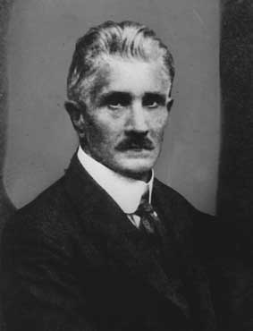
Ignacy Daszyński
26 października 1866 – 31 października 1936

Slide 2
Polityk
Premier rządu Lubelskiego w 1918
Współzałożyciel Polskiej Partii Socjalno- Demokratycznej, później PPS
Jeden z założycieli Centrolewu
Marszałek Sejmu

Slide 3
Życiorys

Slide 4
Rodzice
Ferdynand Daszyński (1816–1875), urzędnik starostwa
Matką Kamila z Mierzeńskich (1834–1895)
Oboje pochodzili drobnej szlachty
Było to drugie małżeństwo Ferdynanda
Ojciec Ignacego w chwili jego narodzin miał 50 lat
W czasie powstania styczniowego ojciec Ignacego zmuszony był (jako urzędnik austriacki) kontrolować okoliczne zabudowania, poszukując ukrytej broni i powstańców. Jednak matka Ignacego, działając w porozumieniu z Ferdynandem, odwiedzała te miejsca przed planowaną rewizją i ostrzegała ukrytych bojowników

Slide 5
Urodził się 26 Października 1866 roku w Zbarażu na Podolu
Pochodził z wielodzietnej rodziny
Wychowywany w atmosferze patriotycznej
Szybko zawierał znajomości, ponieważ Zbieraż było to miasteczko międzynarodowe
Dzięki temu, umiał się posługiwać językami: ukraińskim, jidysz oraz słabo niemieckim
Zanim poszedł do szkoły umiał czytać i pisać

Slide 6
Wczesna Edukacja
W 1872 roku rozpoczął edukację w szkole OO.Bernardynów w Zbarażu
Po śmierci ojca w 1875 roku, Ignacy wraz z rodziną przeniósł się do Stanisławowa, ponieważ jego matka chciała dać swoim dzieciom jak najlepsze wykształcenie
W wieku 12-stu lat zostaje przyjęty do 2 klasy gimnazjum w Stanisławiowie
Od śmierci ojca, jego brat Feliks stał się jego idolem
By pomóc matce staje się korepetytorem

Slide 7
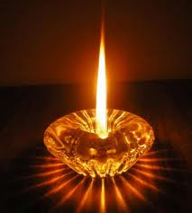
Podczas Zaduszek w 1880 roku przy grobie poety Powstania Listopadowego Maurycego Gosławskiego Feliks odczytał swój wiersz, a Ignacy go powielił i rozkolportował wśród obecnych. Starszy brat został aresztowany, a młodszy odpowiadał z wolnej stopy. Obu uniewinniono - zarzuty były błahe i śmieszne.

Slide 8
Wydalenie z Gimnazjum
W roku 1882, Ignacy, po wygłoszeniu w szkole odczytu o rewolucji 1848 roku został wydalony z gimnazjum oraz stracił korepetycje, które były znacznym wspomożeniem rodzinnych dochodów.

Slide 9
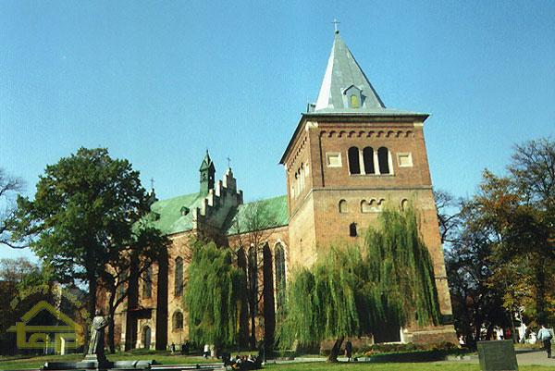
Drohobycz
We wrześniu 1882 roku rodzina przeniosła się do Lwowa gdzie Feliks wstąpił na Politechnikę , a matka wraz z Zosią i Ignacym wyjechali do Drohobycza. Ze względu na decyzje władz Austriackich nie mógł kontynuować nauki w gimnazjum, więc znalazł pracę w kancelarii adwokackiej, która była dobrym punktem obserwacyjnym życia w zagłębiu naftowym i podjął współpracę z dwutygodnikiem demokratycznym
"Gazetą Naddniestrzańską".

Slide 10
„Gazeta Naddniestrzańska”
Przedstawiał tu artykuły mówiące o fatalnych warunkach pracy robotników z Drohobycza i niedalekiego zagłębia naftowego w Borysławiu oraz korupcję miejscowych urzędników

Slide 11
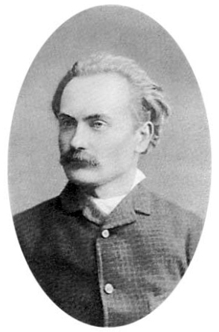
Iwan Franko
W wynajętym przez pisarza pokoiku spotykali się młodzi rewolucjoniści,
a on sam stał się agitatorem.
Wtedy to poznał ukraińskiego powieściopisarza Iwana Franko, będącego pod wpływem ideologii socjalistycznej.

Slide 12
Lwów
We wrześniu 1884 r. przeniósł się do Lwowa, gdzie mieszkał jego starszy brat Feliks, działający aktywnie w ruchu socjalistycznym. Żyjąc w bardzo trudnych warunkach materialnych, organizował tajne koła socjalistyczne, skupiające lwowską młodzież gimnazjalną.

Slide 13
Matura
Od września 1886 r. przez rok był korepetytorem w majątku ziemskim na Podolu. Następnie przeniósł się do Krakowa, gdzie jako eksternista zdał egzaminy maturalne przed komisją gimnazjum św. Jacka, uzyskując we wrześniu 1888 r. świadectwo dojrzałości. Miesiąc później rozpoczął studia na Wydziale Filozofii Uniwersytetu Jagiellońskiego, wybierając kierunek przyrodniczy.

Slide 14
Aresztowanie
1889 r., będąc w ciężkiej sytuacji finansowej, podjął pracę jako guwerner w jednym z dworów w Łomżyńskiem, na terenie zaboru rosyjskiego. Tam też w nocy z 2 na 3 maja 1889 r. został aresztowany przez rosyjskich żandarmów i przewieziony do Pułtuska. Działania władz rosyjskich wynikały z pomyłki polegającej na tym, iż były one przekonane, że zatrzymały Feliksa Daszyńskiego, podejrzewanego o kontakty z rewolucyjnymi terrorystami.

Slide 15
Relegowanie ze studiów
Po półrocznym pobycie w więzieniu i ustaleniu jego prawdziwej tożsamości przekazany został władzom austriackim. Przewieziono go do Krakowa i wkrótce zwolniono.
Po wyjściu z więzienia miał problemy ze wznowieniem studiów na Uniwersytecie Jagiellońskim. Ostatecznie został z niego relegowany za udział w demonstracjach studenckich skierowanych przeciwko rektorowi.

Slide 16
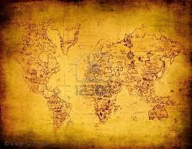
Podróże
Na początku 1890 r. wyjechał do Szwajcarii, aby odwiedzić śmiertelnie chorego brata Feliksa, a następnie udał się do Paryża. Stamtąd zamierzał emigrować do Ameryki. Zmienił jednak plany. Dzięki pomocy finansowej Stanisława Mendelsona, przyjaciela jego brata Feliksa, kontynuował w Zurychu studia przyrodnicze.

Slide 17
Powrót do Lwowa
Pod koniec września 1890 r. powrócił jednak do Lwowa, poruszony m.in. wiadomościami o pierwszomajowych wystąpieniach robotników w Galicji.
W październiku tego roku wstąpił na Wydział Prawa Uniwersytetu Lwowskiego.

Slide 18
Partia Robotnicza
Jako współtwórca Partii Robotniczej, powstałej we Lwowie 7 listopada 1890 r., wszedł w skład jej kierownictwa. W czerwcu 1891 r. reprezentował ją w Wiedniu na Kongresie Socjalno-Demokratycznej Partii Robotniczej Austrii. W sierpniu tego roku brał udział w obradach II Międzynarodowego Kongresu Socjalistycznego w Brukseli, prezentując na nim ideę budowy partii jednoczącej polski ruch socjalistyczny. Miesiąc później objął kierownictwo berlińskiej redakcji „Gazety Robotniczej”, wydawanej przez Socjalno-Demokratyczną Partię Niemiec i wspieranej przez Towarzystwo Socjalistów Polskich.

Slide 19
I Zjazd Partii Robotniczej
Na początku 1892 r. wziął udział we Lwowie w I Zjeździe Partii Robotniczej, na którym przemianowano ją na Socjalno-Demokratyczną Partię w Galicji. Jego wniosek dotyczący tego, ażeby przyjęła ona nazwę „Polska Partia Socjalno-Demokratyczna” został wówczas odrzucony.

Slide 20
Kolejne Aresztowanie
Wracając ze Lwowa do Berlina został aresztowany w Krakowie przez władze austriackie, które zamierzały wytoczyć przeciwko niemu proces za artykuły zamieszczane w „Gazecie Robotniczej”, zarzucając mu m.in. obrazę majestatu, religii, nawoływanie do nienawiści klasowej i wystąpień antyrządowych. Ponieważ nie udowodniono mu autorstwa artykułów będących przedmiotem śledztwa w kwietniu 1892 r. został wypuszczony z więzienia.

Slide 21
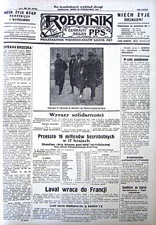
„Siła” i „Robotnik”
Nie mogąc działać dalej w Berlinie, powrócił do Lwowa, gdzie przejął kierownictwo redakcji dwutygodników –
„Siły” i „Robotnika”.

Slide 22
W lutym 1893 r., po zamknięciu „Siły” i „Robotnika” przez władze austriackie, wyjechał do Krakowa, gdzie został redaktorem socjalistycznego „Naprzodu”.
Po śmierci swojej siostry Zofii, we wrześniu 1893 r. udał się do Lwowa, aby kontynuować studia.
Po roku powrócił do Krakowa, ponownie obejmując redakcję „Naprzodu”. Prowadzone przez niego robotnicze pismo charakteryzował ostry i agresywny styl, powodujący częste konfiskaty, procesy sądowe, a nawet kościelną ekskomunikę.

Slide 23
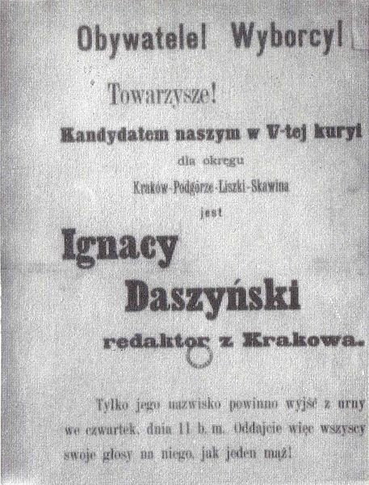
Kariera w Wiedeńskim Parlamencie
W marcu 1897 r. wybrany został z okręgu krakowskiego do Rady Państwa w Wiedniu, gdzie pełnił funkcje przewodniczącego klubu Związku Posłów Socjalno-Demokratycznych.
W wiedeńskim parlamencie zasłynął jako świetny mówca, poddający bezwzględnej krytyce panującą w Galicji sytuację społeczną, gospodarczą i polityczną.

Slide 24
V Zjazd SDPG
We wrześniu 1897 r. na V Zjeździe SDPG we Lwowie z jego inicjatywy podjęto decyzję o objęciu działalnością partyjną części Śląska należącego do państwa Habsburgów. Zmieniono też nazwę ugrupowania na Socjalno-Demokratyczną Partię Galicji i Śląska, którą w grudniu 1899 r. przekształcono w Polską Partię Socjalno-Demokratyczną Galicji i Śląska.

Slide 25
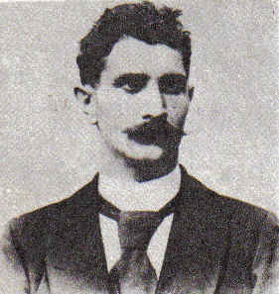
W 1900 r. ponownie wybrano go do Rady Państwa z okręgu krakowskiego.
Od 1902 r. zasiadał jako radny w Radzie Miejskiej m. Krakowa. Funkcję tę pełnił do 1919 r.
W czasie rewolucji 1905 r. poparł walkę z caratem prowadzoną przez polskich socjalistów i nawoływał do solidarności z nimi. Organizował również pomoc dla napływających do Galicji uchodźców z Królestwa.

Slide 26
Po raz kolejny w Radzie Państwa
W 1911 r. po raz kolejny wybrany został do Rady Państwa, tym razem z okręgu krakowskiego. Wspierał wobec władz austriackich działające na terenie Galicji organizacje „Strzelca” i „Związku Strzeleckiego”. Poparł również ideę powołania Polskiego Skarbu Wojskowego.

Slide 27
W listopadzie 1905 r. był jednym z organizatorów strajku powszechnego w Galicji i całej Austrii.
W 1906 r. w wewnętrznym konflikcie PPS pomiędzy „starymi” i „młodymi” udzielił poparcia tym pierwszym.
W grudniu 1907 r., w wyborach dodatkowych, wybrano go do Rady Państwa z okręgu frysztackiego na Śląsku.

Slide 28
Spotkanie Działaczy niepodległościowych
10 listopada 1912 r. w Wiedniu wziął udział w spotkaniu działaczy niepodległościowych, na którym utworzono Tymczasową Komisję Skonfederowanych Stronnictw Niepodległościowych. Pełnił w niej funkcję delegata PPSD. Z jego inicjatywy przy komitetach partyjnych zakładano Koła Robotnicze Związku Strzeleckiego w Galicji i na Śląsku Cieszyńskim.

Slide 29
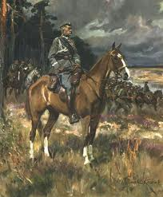
Wybuch I Wojny Światowej
Po wybuchu I wojny światowej, na początku sierpnia 1914 r., przywdział mundur strzelecki i przyłączył się na krótko do I Kompanii Kadrowej, otrzymując stanowisko zastępcy komisarza wojskowego na Miechów i pow. miechowski. Kilka dni później powrócił do Krakowa, gdzie aktywnie uczestniczył w utworzeniu powstałego 16 sierpnia 1914 r. Naczelnego Komitetu Narodowego, wchodząc w skład Sekcji Zachodniej.

Slide 30
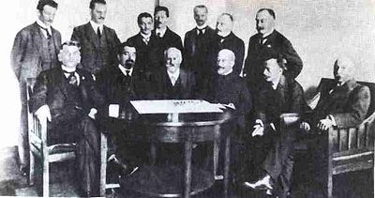
Naczelny Komitet Narodowy
W listopadzie 1914 r., po ewakuacji NKN do Wiednia, stał się członkiem jego Komisji Wykonawczej.
W styczniu 1915 r. reprezentując NKN wyjechał do Berlina, gdzie przekonywał do Legionów Polskich, spotykając się m.in. z gen. Helmutem von Moltke.

Slide 31
W marcu 1916 r. był jednym z inicjatorów wejścia Klubu Polskich Socjalnych Demokratów w skład Koła Polskiego, którego został wiceprezesem. W swoich działaniach kierował się ideą utworzenia na czas wojny jednolitej reprezentacji parlamentarnej zaboru austriackiego, której celem miało być niepodległe demokratyczne państwo polskie.
31 lipca 1917 r. wystąpił z NKN

Slide 32
W proteście wobec podpisania przez państwa centralne 9 lutego 1918 r. traktatu brzeskiego razem z innymi posłami socjalistycznymi opuścił Koło Polskie, przechodząc do opozycji.
Po utworzeniu w Krakowie 28 października 1918 r. Polskiej Komisji Likwidacyjnej początkowo wszedł w skład jej prezydium, po kilku dniach jednak wycofał się z PKL.

Slide 33
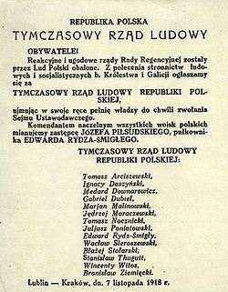
W nocy z 6 na 7 listopada 1918 r. stanął na czele Tymczasowego Rządu Ludowego Republiki Polskiej w Lublinie.

Slide 34
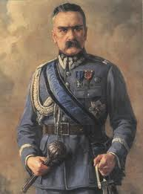
Uwolnienie Marszałka Piłsudzkiego
Na wiadomość o powrocie do Warszawy uwolnionego z więzienia w Magdeburgu Józefa Piłsudskiego wraz z rządem lubelskim oddał mu się do dyspozycji.
14 listopada 1918 r. Piłsudski powierzył mu misję utworzenia rządu. Po nieudanej próbie budowy koalicyjnego gabinetu 17 listopada ustąpił na rzecz Jędrzeja Moraczewskiego.

Slide 35
26 stycznia 1919 r. został wybrany do Sejmu Ustawodawczego, w którym stanął na czele klubu parlamentarnego Związku Polskich Posłów Socjalistycznych.
Na rozpoczętym 26 kwietnia 1919 r. kongresie zjednoczeniowym PPS został jednym z trzech przewodniczących Rady Naczelnej oraz członkiem CKW.
Od kwietnia do grudnia 1920 r. pełnił funkcję przewodniczącego sejmowej komisji spraw zagranicznych.
24 lipca 1920 r. wszedł w skład Rządu Obrony Narodowej, jako zastępca prezydenta ministrów. Stanowisko to sprawował do stycznia 1921 r.

Slide 36
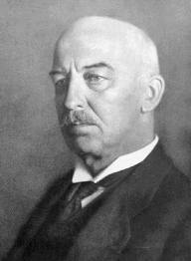
W okresie wojny polsko-sowieckiej aktywnie wspierał tworzenie Robotniczego Komitetu Obrony Warszawy.
W listopadzie 1922 r. w wyborach do Sejmu ponownie uzyskał mandat poselski.
Po zabójstwie prezydenta Gabriela Narutowicza był przeciwnikiem przeprowadzenia zamachu stanu, który odsunąć miał od władzy Narodową Demokrację.
W 1923 r. z jego inicjatywy założone zostało Towarzystwo Uniwersytetu Robotniczego, w którym przez dziesięć lat pełnił funkcję przewodniczącego Zarządu Głównego.

Slide 37
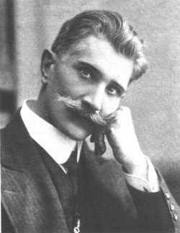
Na XIX Kongresie PPS w Krakowie
(30 grudnia- 1 stycznia 1924 r.) wybrany został prezesem Rady Naczelnej.
26 września 1925 r. objął stanowisko wicemarszałka Sejmu.

Slide 38
W czasie obrad XX Kongresu PPS w Warszawie
(31 grudnia -3 stycznia 1926 r.)
ponownie wybrano go przewodniczącym RN.

Slide 39
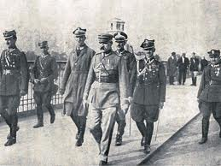
W czasie zamachu majowego opowiedział się po stronie Józefa Piłsudskiego. Rozczarowany jednak polityką władz sanacyjnych stawał się wobec nich coraz bardziej krytyczny.

Slide 40
Po kolejnych wyborach parlamentarnych w marcu 1928 r. wybrany został marszałkiem Sejmu. Zrezygnował wówczas z pełnienia funkcji partyjnych.
W październiku 1929 r., broniąc zasad demokracji parlamentarnej, stanowczo odmówił otwarcia sesji sejmowej w obecności ponad stu uzbrojonych oficerów towarzyszących J. Piłsudskiemu.
W 1930 r. jako marszałek Sejmu wsparł działania opozycji, tzw. „Centrolewu”, wysyłając m.in. depeszę solidaryzującą się z obradującym w Krakowie Kongresem Obrony Prawa i Wolności Ludu.
W listopadzie 1930 r., po rozwiązaniu parlamentu przez Prezydenta RP (30 sierpnia 1930 r.), ponownie uzyskał w wyborach mandat poselski.

Slide 41
Obradujący w maju 1931 r. w Krakowie XXII Kongres PPS po raz kolejny wybrał go na przewodniczącego RN.
Postępująca choroba zmusiła go jednak do wycofywania się z aktywnego życia politycznego. Od lutego 1931 r. przez ponad pięć lat aż do śmierci przebywał w sanatorium w Bystrej Śląskiej.
W 1932 r. złożył rezygnację z funkcji prezesa TUR (pozostał prezesem honorowym).
W maju 1934 r. na XXIII Kongresie PPS w Warszawie otrzymał tytuł honorowego przewodniczącego.

Slide 42
Zmarł w nocy z 30 na 31 października 1936 r. Pochowany został na Cmentarzu Rakowickim w Krakowie.

Slide 43
Dziękujemy za uwagę!!!
Prezentację wykonała:
Klasa I THO

